Slide 1
Tentang Internet explorer
Karya steven hilam hamzah
Notes:
Presentasi dari steven hilam hamzah yaitu tentang internet explorer

Slide 2
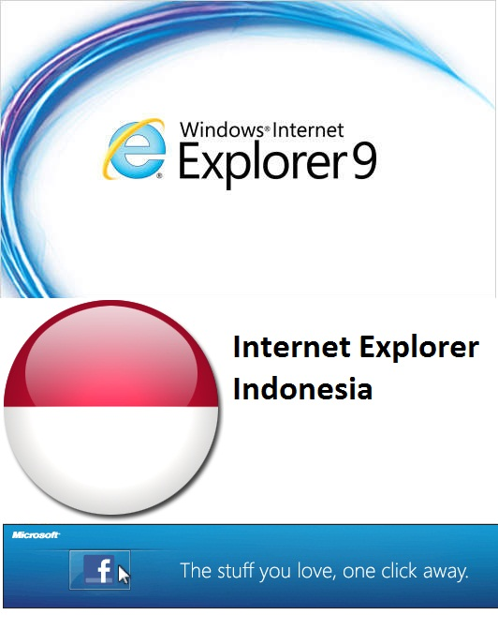
Tahukah anda tentang IE9
Notes:
Ayo dukung internet explorer indonesia di fb https://www.facebook.com/ie9indonesiaok

Slide 3
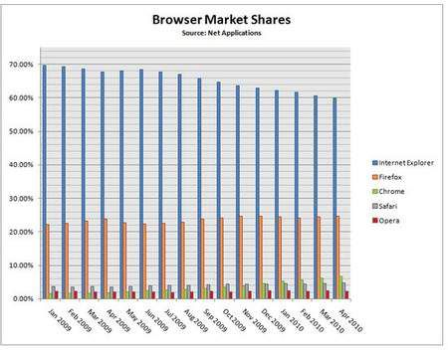
Berapa banyak pengguna Internet explorer yang ada di dunia

Slide 4
Berapa banyak pengguna Internet explorer yang ada di dunia
Notes:
Lihat yuuk berapa banyak pemakaian internet explorer sebagai prediksi penggunaan

Slide 5
Sponsor dari microsoft indonesia
Cara berpartisipasi program undian: • Beli 100% Original Windows 7 varian apa saja periode 21 November 2011 - 31 Januari 2012 • Kirim data diri kamu ke SMS 3949 dengan format sebagai berikut: http://www.microsoft.com/indonesia/family/saatpalingpas/

Slide 6
Windows Internet Explorer (sebelumnya dikenal sebagai Microsoft Internet Explorer, disingkat IE atau MSIE) adalah sebuah peramban web danperangkat lunak tak bebas yang gratis dari Microsoft, dan disertakan dalam setiap rilis sistem operasi Microsoft Windows sejak 1995. Pada mulanya, Internet Explorer dirilis sebagai bagian dari paket Plus! for Windows 95 (Inggris) pada saat itu.

Slide 7
Internet Explorer digunakan secara luas sejak tahun 1999, meliputi 95% dari keseluruhan penggunaan peramban web selama tahun 2002 hingga tahun2003 dengan Internet Explorer 5 dan Internet Explorer 6. Lama kelamaan, ia kehilangan pangsa pasar sejak terlibat dengan kompetisi peramban web, dan kini meliputi 55,92%. Microsoft telah menghabiskan dana hingga 100 juta dolar per tahun untuk mengembangkan Internet Explorer di tahun 1990an, dengan 1.000 orang yang bekerja di dalamnya.
Sejak rilis pertamanya, Microsoft telah menambahkan fitur dan teknologi seperti penampilan tabel dasar (di versi 1.5), XMLHttpRequest (Inggris) (di versi 5) yang membantu pembuatan halaman web, dan Nama Domain yang Terinternasionalisasi (di versi 7) yang memungkinkan situs web yang menggunakan alamat berkarakter non-Latin (seperti karakter Kanji) diketikkan secara normal pada address bar Internet Explorer.
Rilis stabil Internet Explorer paling baru adalah Internet Explorer 9, yang tersedia sebagai pembaharuan gratis bagi Windows 7, Windows Vista, dan Windows Server 2008.

Slide 8
Sejarah
Proyek Internet Explorer telah dimulai sejak musim panas tahun 1994 oleh Thomas Reardon menggunakan kode sumber dari Spyglass, Inc. Mosaic, sebuah peramban web komersil baru. Di akhir 1994, Microsoft melisensikan Spyglass Mosaic.[

Slide 9
Internet Explorer 9
Internet Explorer 9 adalah versi terkini peramban web Internet Explorer dari Microsoft. IE9 dirilis untuk umum pada 14 Maret 2011. IE9 mendukung beberapa properti CSS3dan peningkatan performa JavaScript. IE9 juga mendukung tag video dan audio HTML5, serta Web Open Font Format. Microsoft meluncurkan IE9 sebagai versi baru yang tidak terikat dengan jadwal peluncuran versiWindows yang baru, tidak seperti sebelumnya.
Kebutuhan spesifikasi untuk Internet Explorer 9 adalah sistem operasi Windows 7, Windows Server 2008 R2, Windows Vista Service Pack 2 atau Windows Server 2008 SP2 dengan fitur Platform Update. Windows XP dan versi sebelumnya tidak didukung. IE9 adalah versi terakhir Internet Explorer yang mendukung Windows Vista; Internet Explorer 10 hanya akan didukung oleh Windows 7 dan Windows 8

Slide 10
Jawablah pertanyaan ini
1.sebutkan perbedaan antara internet explorer dengan mozila firefox ?
2.kapan internet explorer 9 di liris nya pada tahun ?
3.sebutkan manfaat kegunaan internet explorer itu ?
Jika soal ini tidak ada yang begitu di mengerti silah kan membuat sebuah kelompok atau diskusi / membuat presentasi tentang internet explorer atau mozila firefox
Notes:
Pilih mau soal atau membuat kelompok presentasi silah pilih

Slide 11
Thank you
Tolong di dukung ya pembuatan website kami
Di www.adaiiopjakarta.com dan ikuti kami di fanpage fb adaiiop ( www.facebook/communityindonesia.com )
Follow us di twitter @adaiiop and @stevenhamzah
Silahkan kunjungi kami di wordpress saya
http://hamzahhang.wordpress.com/
Team Adaiiop, internet explorer indonesia and creative by steven hilam hamzah
Thank you pak hariyadi and friend 94
Mudah – mudah dapat kita di mengerti dalam hal pelajaran ini dan yang lain
Notes:
Ingat lah kita harus semangat jangan malas karna malas itu hal yang tidak baik

